Slide 1

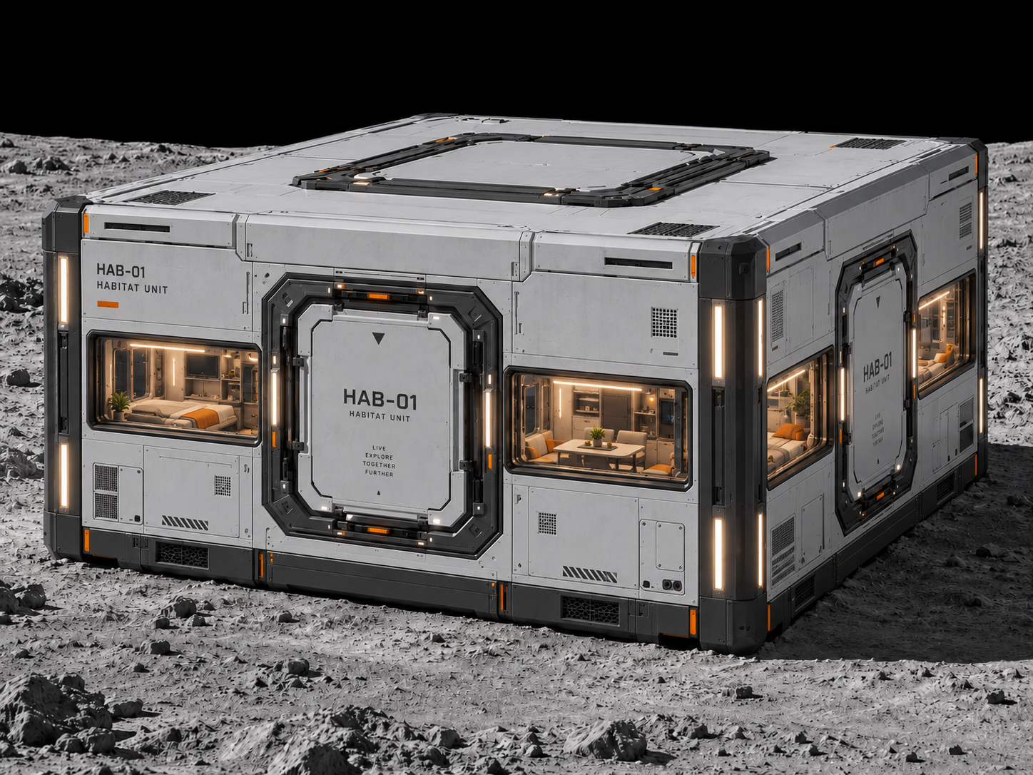
可重构月球科研站
月宫华容
让科研站的布局
随任务改变
任务驱动的空间重构
功能舱概念效果图
1
Notes:
00:00—00:20
基地的任务会变，房间的位置却常常被一次布局锁住。月宫华容，让空间跟着任务走。今天，我们用共享搬运方案和可操作的软件，展示同一批二十四个舱，怎样重新组成科研区。
现场动作
PPT 第 1 页。面向观众，读出项目名后停顿半秒；说到二十四个舱时，手势指向模型。
资料依据
设计方案.docx；simulation-core.js 中 config.roomCount=24；房间模型图第 1 张为概念效果图。

Slide 2
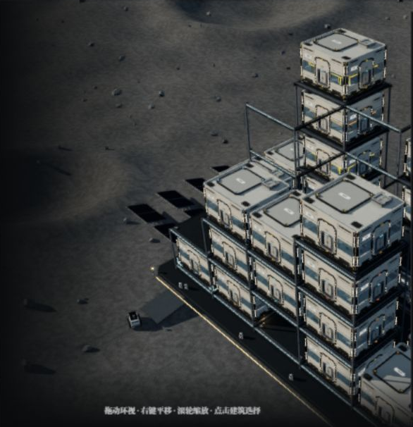
新任务来了 房间也能换个位置
今天，组成协作区
明天，腾出检修区
任务改变时，
房间之间的关系也要重排。
把布局纳入任务调度
软件场景示意取自已有截图。月面科研站为应用场景。
2
Notes:
00:20—00:40
想象一位月球科研站的负责人：今天要让材料实验和通信协作，明天要把检修区腾出来。如果每次都让人适应原来的房间关系，空间就成了任务的约束。我们的办法是，把布局也放进任务调度里。
现场动作
PPT 第 2 页。用日常聊天的语气讲情境，不朗读背景资料。最后一句指向布局重构这一主张。
资料依据
情境化叙述；软件提供科研协作、维修隔离和基地扩建任务。长期可扩展设施背景参见 CNSA 2025-04-25 公开材料。

Slide 3
一句话 组织一个功能组团
“构建一条直线相连的
居住模块、材料模块、通信模块”
说出连接目标，系统安排房间与搬运顺序
居住模块 | 材料模块 | 通信模块
R15 | R19 | R18
L3 前02 | L3 前03 | L3 前04
初始布局示例：同层、连续、按输入顺序相连
离线中文规则解析与约束规划；房间选择随当前布局与规划结果确定。
3
Notes:
00:40—01:15
现在，我给科研站安排一个新组合：把居住、材料、通信，直线相连。软件会选择房间、安排让位，再逐段执行搬运。我们只说想要什么关系，系统来组织怎么移动。请看，三个模块按顺序连成了一组。给房间调个工位，也可以说人话。
现场动作
显示第 3 页约 4 秒后切到软件。使用初始布局，提前设为 16 倍播放。打开自然语言调度，提交预填指令，播放期间继续讲述；完成时指向高亮组团，再切回第 4 页。当前初始布局的代码计算示例为 R15、R19、R18 在 L3 同层直线相连；具体选择以现场计划为准。
资料依据
当前 HTML 内嵌核心与 lunar-scheduler.js 已逐字核对（统一换行后）；中文规则解析和约束规划；初始布局示例 9 次搬运，模型时序约 397.6 秒，16 倍展示约 24.9 秒，不是实体搬运耗时。

Slide 4
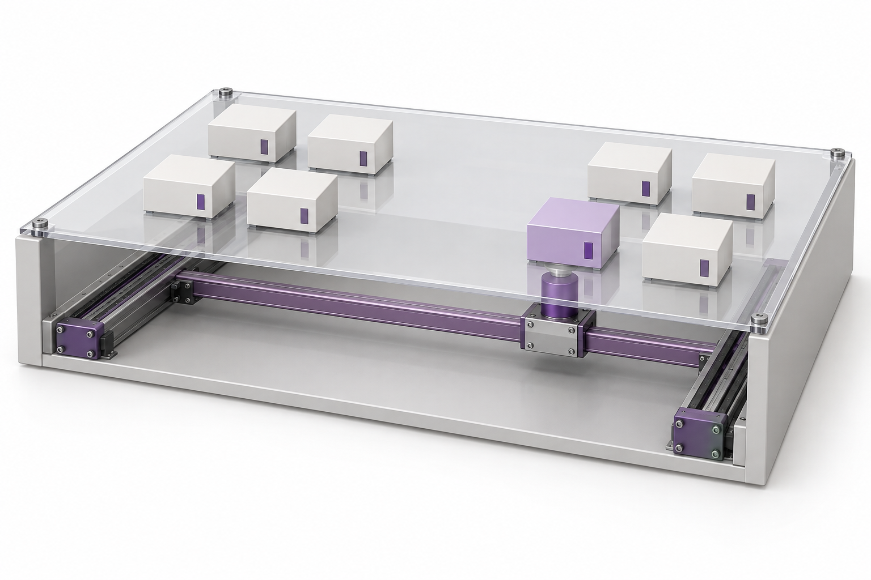
八个房间 共享一套驱动
1
套 XY 机构
8
个被动房间
面板承重
磁耦合牵引
桌面方案尺寸 800 × 600 × 100 mm。配图为机构原理生成示意。
4
Notes:
01:15—01:40
房间怎么动？请看这套桌面机构。八个房间，共享一个板下磁头。面板托住房间，磁头负责牵引，定位、吸合、拖动、释放。驱动集中在平台上，房间保持被动结构。像给整排房间配了一位搬家师傅。
现场动作
PPT 第 4 页。指向桌面机构；若展示屏幕原理图，依次指向面板、紫色磁头和被动房间。实体操作以已调试好的装置为准；使用《实物参考.html》时称为机构演示。
资料依据
实物参考.html 的可见文字与结构：800×600×100 mm，4 mm 面板，8 个 60×40×25 mm 模型房间，单套 XY、唯一磁头。配图是按参考关系生成的机构原理示意，非实机照片。

Slide 5
一个等待位 让换位成立
两个房间交换位置
共享机构逐个搬运
交换后的布局
R1 在 P1
① R1 暂存 W
R2
W
R2 在 P2
② R2 进入 P1
目标位置互换
③ R1 进入 P2
R1
其余舱
W 用于周转
等待位 W 重新空闲
房间归位
等待位可再次使用
华容道的启发
预留周转位置，让同一批房间持续重排
共享机构负责搬运，等待位创造调整次序的空间
5
Notes:
01:40—02:02
但搬家师傅再能干，也得先有地方放。两个房间想交换，先让一个进入等待位，第二个移过去，第一个再归位。等待位又空出来，下一次还能继续用。这就是华容道给我们的启发：留出周转空间，让布局持续可变。
现场动作
PPT 第 5 页。按中间三步逐项指示。实物已就位时同步指两个房间和等待位；使用纸面或 PPT 示意同样按这三步讲。
资料依据
设计方案的等待位重排思路。此处为两舱换位逻辑示例；真实路径由平台通道及占位决定。与软件的 42 个节点和 18 个初始空位不是同一个计数口径。

Slide 6
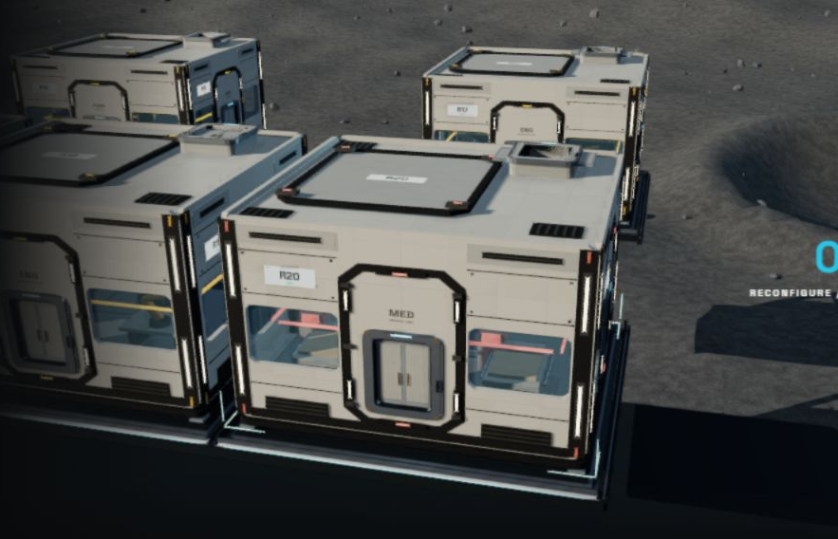
三个协作舱 集中到同一层
3
个指定协作舱
R02 R03 R08
全部集中到 L2
形成新的同层科研组团
结果来自当前软件“科研协作”预设。右图为已有软件舱体近景。
6
Notes:
02:02—02:25
回到科研站。软件里的科研协作任务，把三个指定协作舱集中到二层，形成新的同层组团。我们关心的结果很具体：需要一起工作的房间，能按任务重新组织。布局不再停留在图纸上，而是成为可以执行的方案。
现场动作
PPT 第 6 页。指 R02、R03、R08，再指二层组团结果。此处使用结果页直接讲述，三分钟版不再次等待整段软件动画。
资料依据
simulation-core.js 的 vertical 预设：初始布局下指定协作舱在 L2 为 0 个，终态为 3 个；6 次搬运，全站保持 24 个房间，升降节点清空。此结果是空间配置结果，不换算为科研效率百分比。

Slide 7
同一批舱 组合出新的任务空间
24
二层入驻 | 重组前 | 重组后
舱数 | 6 | 8
个舱，总数保持不变
两个预留泊位启用
已有空间重新组织
同一批模块，服务下一项任务
当前软件“基地扩建”预设；二层 6 舱重组为 8 舱，全站保持 24 舱。
7
Notes:
02:25—02:45
同一套逻辑还可以服务下一项任务。软件演示中，二层启用两个预留泊位，入住从六个舱变成八个，全站仍是同一批二十四个舱。需要调整的，是它们的组合关系。既有模块因此多了一种继续服务新任务的方式。
现场动作
PPT 第 7 页。先读二层 6 舱与 8 舱，再强调全站 24 舱保持不变。
资料依据
simulation-core.js 的 district 预设：二层入住 6 至 8，两个预留普通泊位启用，9 次搬运，全站 24 个舱保持不变。

Slide 8
任务在变，空间跟上
把布局变成一项可以调度的能力
月宫华容
8
Notes:
02:45—03:00
月宫华容，把布局变成一项可以调度的能力。共享机构解释怎样换位，软件让任务重组看得见、做得出。我们希望，未来科研站每接到一个新任务，都能重新组织好自己的空间。谢谢。
现场动作
PPT 第 8 页。放慢最后一句，停留结束页。第 9 至 11 页供提问时按需调用。
资料依据
总结限定于桌面机构设计与软件中的可执行几何调度；月面科研站为应用愿景。

Slide 9
任务重组的具体结果
任务 | 重组后的空间 | 保持的条件
科研协作 | 3 个指定协作舱集中到 L2 | 24 个舱
检修调位 | R24 到首层东缘 相邻 2 处泊位留空 | 24 个舱
预留空间启用 | L2 入驻由 6 舱变为 8 舱 | 24 个舱
同一套空间资源，响应不同任务目标
软件预设的布局结果；泊位留空表示空间缓冲。
9
Notes:
问答备用页
三个任务均从各自的初始布局独立计算，不串接执行。科研协作 6 次搬运，检修调位 6 次，预留空间启用 9 次。科研结果衡量同层配置，空间缓冲衡量邻位留空，扩建衡量既有舱重组。
来源：simulation-core.js 的 missions、preset 与 missionMetric。

Slide 10
共享驱动的适用场景
平台共享搬运能力
设计条件 | 对应价值
房间按需、逐个换位 | 一套机构轮流服务多个房间
模块保持被动结构 | 驱动与控制集中在平台
通道与等待位预先定义 | 调度围绕占位和路径展开
桌面机构的架构价值；整体费用需结合平台、安装与维护核算。
10
Notes:
问答备用页
在一次移动一个房间的桌面设计里，一套 XY 机构即可轮流牵引八个被动模型，驱动集中到公共平台。它适合按需、顺序重排的场景。我们强调驱动配置的共享价值；完整费用要结合平台、安装和维护一起核算。
资料依据：实物参考.html；设计方案.docx。

Slide 11
两个尺度 一个重构逻辑
桌面机构设计 | 空间调度软件
单平台 XY 磁牵引 8 个被动模型房间 | 五层 24 个房间 42 个有效节点
观察接合、牵引与释放 | 观察占位、路径与组团
面板承重，磁头牵引 | 既定通道内平移与升降
先定义任务关系，再组织空间重排
当前发布对象为机构设计与软件几何调度。
11
Notes:
问答备用页
软件展示五层、24 个房间的路径、占位和连接关系重组；实物参考表达单平台上的 XY 牵引机制。它们共同解释任务重构的逻辑。建筑尺度的承载和载人运行属于后续工程验证对象。
应用背景
国家航天局 国际月球科研站新动态 2025年4月25日
https://www.cnsa.gov.cn/n6758823/n6758844/n10663475/n10663516/c10668780/content.html
NASA Assessing the Relocation of Artemis Foundational Lunar Surface Concepts 2024
https://ntrs.nasa.gov/citations/20240002265
图像来源：用户房间模型图与已有软件截图；机构剖视图使用内置图像生成工具，按实物参考的单磁头和板下面板关系生成。

